Slide 2
Quiénes somos
Empresa mexicana con más de 28 años de experiencia en el mercado de la información.
Más de 12000 editoriales de alto prestigio.
Recursos electrónicos, impresos, dispositivos y elementos integradores en todas las ramas del saber.
Empresa sueca, bajo la firma PrioInfo con más de 25 años de experiencia en el mercado.
Se originó en el ámbito académico.
Líder en el mercado mundial.
http://plagiat.htw-berlin.de/software-en/test2013/report-2013/

Slide 3
Plagio - Similitud
Citas
Porcentajes aceptados

Slide 4
Plagiar _ Propiedad Intelectual
Propiedad Industrial se refiere a la protección que tiene toda persona natural o jurídica sobre sus invenciones, marcas, distintivos, lemas comerciales, descubrimientos y otros elementos relacionados con el mercado, la industria y el comercio.
Derecho de Autor se encarga de proteger los derechos de los creadores sobre las obras, sean estas literarias o artísticas, esto incluye: libros, textos de investigación, software, folletos, discursos, conferencias, composiciones musicales, coreografías, obras de teatro, obras audiovisuales, esculturas, dibujos, grabados, litografías, historietas, comics, planos, maquetas, mapas, fotografías, videojuegos y mucho más.

Slide 5
Citar NO es copiar

Slide 6
Porcentajes Referenciales

Slide 7
Características
Gran cantidad de fuentes indexadas para un contraste efectivo.
Integración con LMS.
Manejo estructurado de información a analizar.
Espacio de almacenamiento ilimitado.
Diversas opciones para la subida de información.

Slide 8
La seguridad es algo que URKUND toma muy en serio
Servidores con cortafuegos y la base de datos documental es completamente cerrada y no se pueden llamar desde el exterior.
El módulo de búsqueda en el archivo no se puede activar hasta que se identifica un Código integración de clientes y un Código de Integración Unidad.
La comunicación hacia y desde el servicio a través de nuestro servicio Web utiliza la seguridad de nivel de transporte, el uso de TLS / SSL.
URKUND no está sujeta a la Ley Patriótica de Estados Unidos. El sistema y sus componentes son totalmente propiedad de una empresa sueca.

Slide 9
Perfiles de usuarios
Estudiante
No hay que instalar aplicativos.
Se puede enviar trabajos directos al correo-e del profesor, con confirmación de recepción de forma inmediata.
Urkund
Maneja tres (3) fuentes de revisión:
Material publicado - arbitrado
Material del estudiante
Internet 10 billones WWW
Profesor
Se encuentra integrado con LMS, para su fácil manejo.
Indistintamente del tamaño del archivo, el tiempo de respuesta es de 24 horas.
Optimiza el tiempo del profesor al categorizar los archivos recibidos, de forma automática.
Administrador
Estadísticas; control de usuarios y grupos.

Slide 10
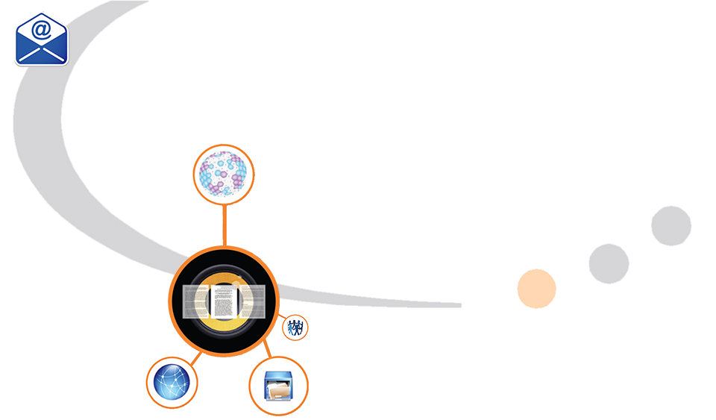
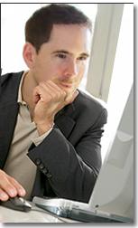
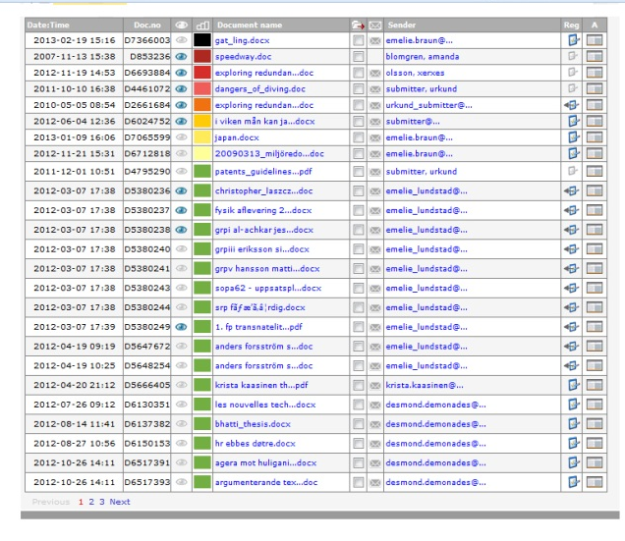
Proceso
3
1
El profesor recibe el reporte
Estudiantes envían el documento solicitado por el docente
2
URKUND envía confirmación a los estudiantes o manda mensaje de error
Procesa el documento
Envía reporte al profesor

Slide 11
Conexión
http://www.urkund.com/en/log-in-en
Soporte técnico
adelgado@difusion.com.mx

